Slide 1


Assemblée Générale du 24 mai 2025
Rapport d’Activité 2024

Slide 2



Sommaire
Rapport Moral et d’Orientation de la Présidente
Qui sommes-nous ?
L’Udaf 64 en bref
L’Udaf 64 en quelques lignes
La Gouvernance
Organigramme
L’Udaf 64 en quelques chiffres
Nos missions
Nos associations
Les représentations
Les faits marquants de l’année
La vie de notre Projet Associatif
Infos pratiques pour 2025

Slide 3
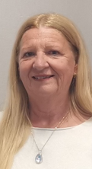
Rapport Moral et d’Orientation de la Présidente
Il m’a semblé que notre rapport moral faisait partie intégrante de notre activité qui doit en constituer le reflet.
C’est pourquoi j’ai remplacé le traditionnel mot d’introduction du président par ce rapport moral.
Par ce rapport moral, il m’incombe essentiellement de faire le point sur la vie associative, les actions menées par nos services pour l’année 2024 et de vous faire part de nos projets à venir...
En ce qui concerne le mouvement familial, comme le rapport de la Commission de contrôle vous l’a déjà annoncé, nous assistons à une stabilité, voire une légère augmentation du nombre de familles adhérentes.

Slide 4

En ce qui concerne la vie institutionnelle, elle consiste essentiellement à remplir nos missions telles que décrites par le Code d’Action Sociale et des Familles (CASF), au mieux de l’intérêt de toutes les familles du département quelle que soit leur origine, leur composition, leur lieu de vie.
Donner son avis aux pouvoirs publics sur les questions d’ordre familial et leur proposer les mesures qui paraissent conformes aux intérêts matériels et moraux des familles.
A chaque fois que nous rencontrons des élus, des organismes ou des institutions, nos représentants comme les membres du bureau ou du conseil d’administration rappellent les besoins des familles tant en matière d’aide à la parentalité, de logement, d’aide à l’accompagnement des personnes âgées ou handicapées, d’éducation, et dans tous les aspects de leur vie quotidienne

Slide 5

  Représenter officiellement auprès des pouvoirs publics l’ensemble des familles et notamment désigner ou proposer les délégués des familles aux différents conseils et assemblées ou autres organismes institués par l’État, la région, le département, la commune.
Plusieurs propositions ou relances ont déjà été diffusées auprès de nos associations en vue d’assurer le renouvellement des représentants familiaux lors des prochaines échéances. Il y a un réel besoin de bénévoles et nos associations sont un précieux relais pour faire émerger des candidats pouvant porter la voix des familles. L’Udaf-Institution, et l’Unaf, apportent l’appui nécessaire aux représentants familiaux. Des réunions spécifiques pour nos représentants familiaux seront relancées dans les mois à venir.
Nous participons également, chaque fois que cela nous est demandé à la représentation familiale au sein des instances régionales.

Slide 6

  Gérer tout service d’intérêt familial dont les pouvoirs publics estimeront devoir lui confier la charge.
Vu la recomposition récente de notre Udaf, et l’existence de l’Asfa qui gère un certain nombre de services sociaux tels que PJM ou AEMO et AEMO renforcée, nous avons plus mis l’accent sur le développement de services à la famille et à toutes les familles mais ce point sera développé dans notre rapport d’activité.
Nous sommes cependant à l’écoute des pouvoirs publics et à leur disposition pour créer les services qu’ils jugeraient utiles et nous avons d’ores et déjà un souhait qui nous a été exprimé pour l’étude de la mise en place de parrainages de proximité ainsi que la demande de l’intégration d’un de nos dispositifs au dispositif « la boussole des jeunes » mis en place par le Conseil départemental en direction des jeunes.

Slide 7

Exercer devant toutes les juridictions, sans avoir à justifier d’un agrément ou d’une autorisation préalable de l’autorité publique, l’action civile relativement aux faits de nature à nuire aux intérêts matériels et moraux des familles.
Si cette fonction est rare à notre niveau départemental, l’Udaf 64 reste attentive et vigilante aux événements économiques et sociétaux, et sur plusieurs sujets notamment sur la protection des enfants, en relation avec l’Unaf.
Par ailleurs, le nouveau site Internet de l’Udaf 64 facilite la diffusion des informations et documents à l’attention de tous...

Slide 8
Cependant, notre objectif est d’être toujours plus au service de toutes les familles et au plus près de leurs préoccupations.
Pour cela, nous avons participé aux enquêtes de l’Observatoire des familles dont nous aurons l’occasion, à l’automne de faire connaître les résultats et de les présenter à nos élus.
Nous aurons également à organiser dans l’année qui vient une conférence des mouvements qui nous permettra de cerner encore mieux les besoins et de recueillir les propositions pour y répondre (en nous appuyant également sur cette enquête).
En vue du renouvellement des représentants, il nous faudra également organiser et proposer une formation et information de nos représentants qui trouveront sur notre site internet un certain nombre de documents pour les aider dans leurs missions. Ce sera un travail important pour l’année qui vient car nous aurons à renouveler nos représentants à la CAF, aux CPAM, à la MSA, dans les CCAS, les CIAS et les représentants des usagers, sans compter les nouvelles sollicitations qui nous seront faites.

Slide 9

Nous nous tournerons aussi vers nos partenaires et les professionnels pour une sensibilisation visant à une meilleure reconnaissance et une aide plus efficace en direction des jeunes aidants par l’organisation d’un colloque.
Sur cette action, nous tenons particulièrement à remercier notre partenaire « Harmonie mutuelle » qui nous a aidés dans l’élaboration de deux vidéos supports et a financé l’impression des 50 premiers Kits de sensibilisation à destination des professionnels et des jeunes eux-mêmes.

Slide 10
Cette année, notre Udaf étant une grande famille, a connu ses joies et ses peines ; certains de nos membres ont perdu des proches et nous leur réexprimons ici toute notre amitié.
C’est aussi le cas dans nos associations qui ont dû faire face au décès de leurs présidentes l’une en 2024 et l’une très récemment. Nous savons combien elles représentaient des piliers pour leurs associations, combien il va être difficile de prendre leur suite, mais nous savons aussi combien elles avaient su insuffler à leurs membres la volonté d’agir pour leurs familles adhérentes et nous sommes persuadés qu’ils sauront relever le défi de la succession.

Slide 11
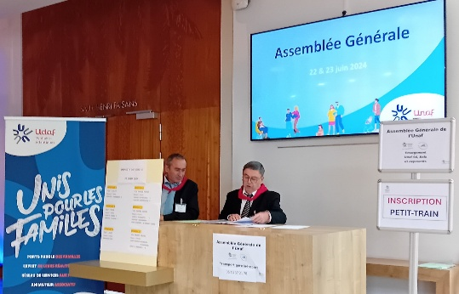
Mais nous avons aussi connu un grand moment de joie car nous avons eu l’honneur de nous voir confier l’organisation de l’Assemblée générale de l’Unaf ; je tiens à remercier encore une fois le Conseil d’administration de l’Unaf pour sa confiance dans notre jeune Udaf et particulièrement à sa Présidente Marie-Andrée BLANC qui nous a quitté le 20 avril de cette année. Nous n’oublierons pas sa joie de vivre, sa bienveillance, sa force et l’énergie qu’elle mettait au service des familles.
Comme nous sommes une petite Udaf, avec peu de salariés, nous avons d’abord compté sur nos associations et nos bénévoles pour l’organisation de cet évènement national. Mais nous avons été assistés, à chaque instant et avec son efficacité discrète, par notre Responsable Institution, Vie associative et Communication, Frédérique Cazabat, tellement efficace et à l’écoute qu’elle y a gagné le surnom amical de « Bip-Bip ».
Ce fut, grâce à tous, un beau moment convivial dont nous garderons un souvenir fatigant mais joyeux et festif.

Slide 12
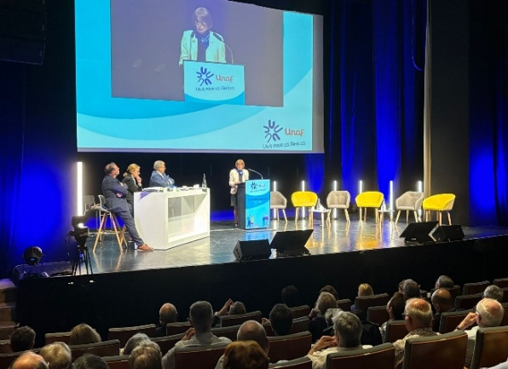
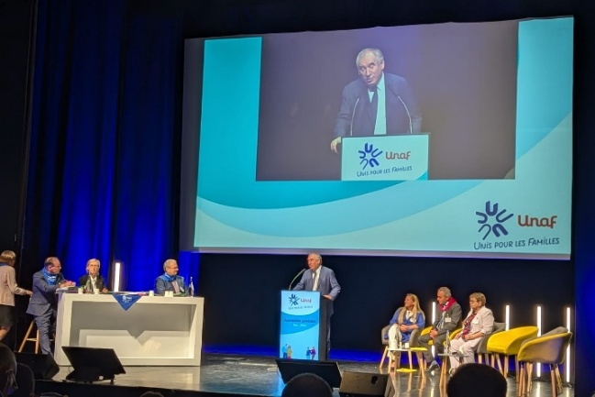
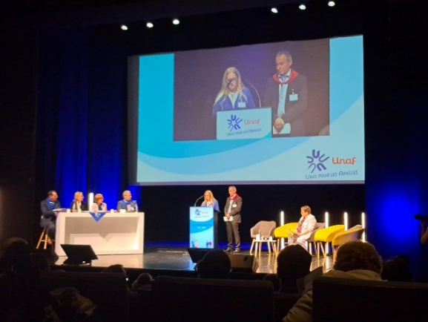
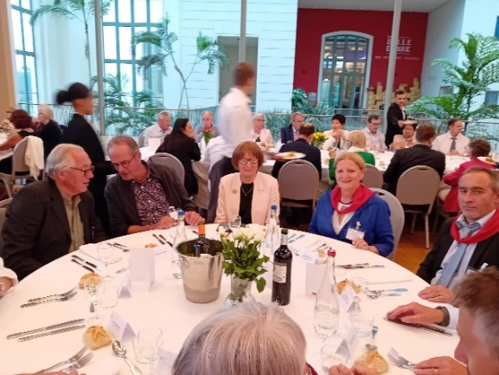
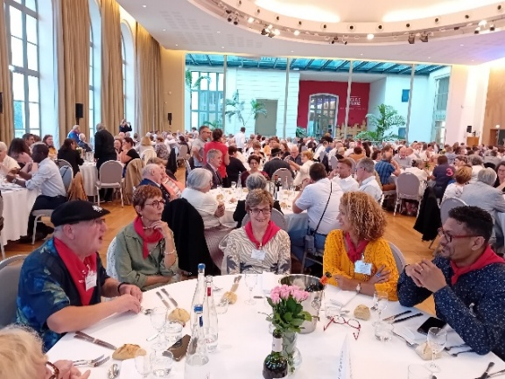
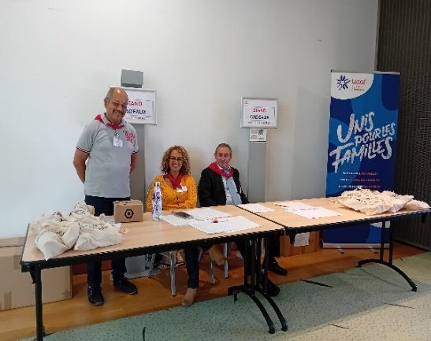
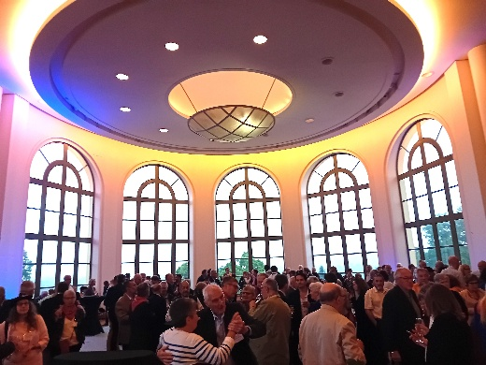
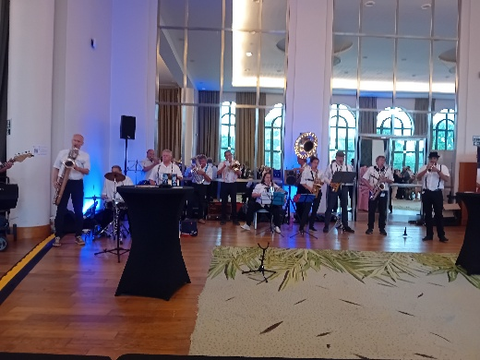
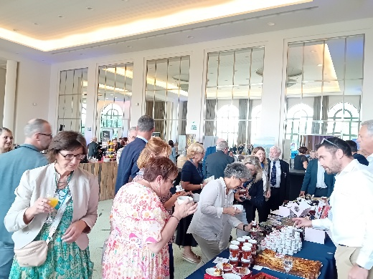
Assemblée Générale de l’Unaf à Pau les 22 et 23 juin 2024

Slide 13
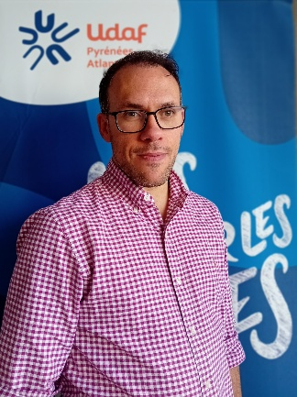
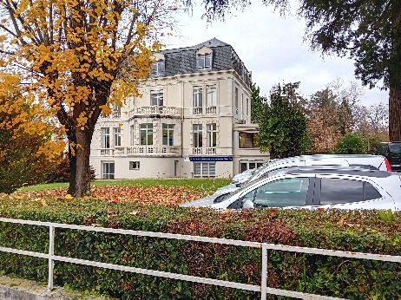
2024 a vu l’arrivée de notre Directeur Stéphane RUHIER, recruté après une mission d’accompagnement de nos salariés par le Directeur de l’Asfa David RABOUILLE que je tiens à remercier chaleureusement.
Enfin, en 2024, nous avons intégré nos nouveaux locaux. Nous avions débuté en 2022 dans un petit local de 50 m² ; très vite, nous nous y étions trouvé à l’étroit et nous avions loué deux bureaux supplémentaires à l’Asfa qui nous avait accueilli et nous prêtait des salles de réunion. Là encore merci à l’Asfa pour l’accueil et la gentillesse de ses professionnels.
Mais nous avons trouvé au dernier trimestre ces locaux qui étaient abordables pour nos finances et qui allaient nous permettre de gagner notre autonomie en offrant à la fois, un cadre de travail aéré et convivial à nos salariés (au moins pour un temps !) et la possibilité d’organiser nos réunions et d’offrir à notre tour, à d’autres associations adhérentes ou partenaires la possibilité de s’y réunir.

Slide 14
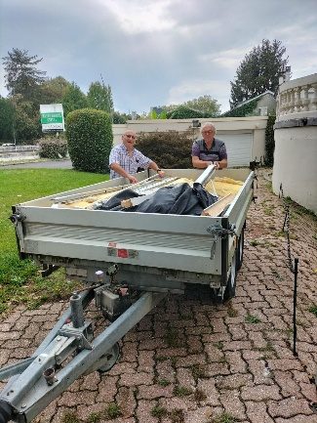
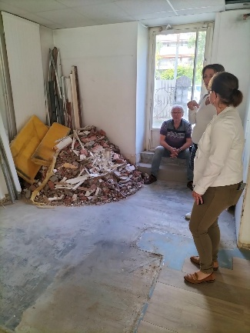
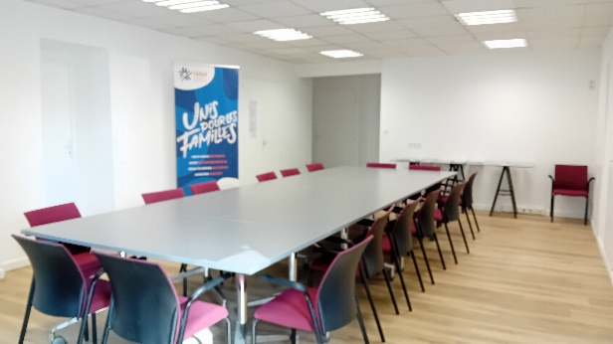
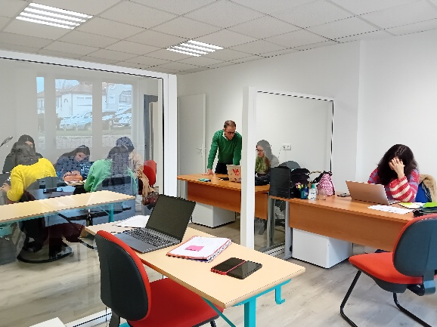
Là encore, c’est l’engagement de nos bénévoles qui a permis de réaliser les travaux importants de rénovation qui permettent d’accueillir nos salariés, nos associations et les familles dans de bonnes conditions.
Merci à Albert, à Gérard et à Michel pour les heures passées à nous préparer ces locaux accueillants et conviviaux.
Merci également à Arnaud, Marie-Hélène, René et l’ensemble des salariés qui ont assuré le déménagement.
Ils nous ont déjà permis d’accueillir notre partenaire « Harmonie mutuelle » ; et nous avons une demande de la responsable régionale de « Jumeaux et plus » d’en faire le siège de leur association avec possibilité d’adhérer à l’Udaf.

Slide 15


Notre Udaf a aussi eu le plaisir de voir arriver en son sein deux nouvelles associations : France Alzheimer 64 et l’ARTC Pays d’Adour (Association pour la Recherche sur les Tumeurs Cérébrales).
Ces deux associations, en lien avec la santé, l’autonomie et l’aidance seront de précieux atouts pour notre réflexion et notre action dans ces domaines qui touchent toutes nos familles.
Bienvenue à elles.

Slide 16


Pour l’année 2025, vous l’avez deviné de gros défis s’offrent à nous :
Réussir la mise en œuvre de nos sites « Lire ensemble » et « Jeunes aidants ».
Continuer à accueillir dans de bonnes conditions des jeunes en service civique pour leur donner envie de rejoindre nos équipes opérationnelles et leur permettre de réaliser leurs projets (c’est aussi une action familiale).
Organiser une ou deux conférences des mouvements pour redynamiser notre réflexion commune.
Organiser un colloque sur la jeune aidance pour sensibiliser l’ensemble des professionnels qui sont amenés à côtoyer les jeunes aidants, leur donner des outils pour les repérer, aider ces jeunes à se reconnaître eux-mêmes comme aidants et leur apporter des solutions de répit ou d’aide au quotidien.
Vous le voyez, nous sommes ambitieux, ambitieux pour nos familles toujours, parce qu’elles en ont le droit et parce qu’elles le méritent.
Pour réaliser tout cela, nous avons besoin de vous associations et bénévoles.

Slide 17


Et je voudrais aborder un sujet qui est commun à l’ensemble de nos associations et plus largement à l’ensemble du monde associatif : c’est la difficulté de renouveler le vivier de nos bénévoles et de les fidéliser. Notre société est chronophage et nos jeunes familles, de plus en plus sollicitées, ont de moins en moins le temps ou/et l’envie de se consacrer à des actions en dehors de leur vie professionnelle et familiale ; pourtant il s’agit bien d’agir sur leur propre avenir. Il appartiendra au mouvement familial d’imaginer des solutions et de les proposer aux décideurs institutionnels pour susciter de nouvelles vocations pour reprendre le flambeau. Peut-être un statut du bénévole, peut-être une reconnaissance du temps passé dans une association, dans le temps d’activité pris en compte pour l’accès à la retraite. Il faudra être imaginatif et il faudra l’être vite car le monde associatif est essentiel pour nos familles mais aussi pour les instances qui nous gouvernent et ne pourraient faire sans lui dans tous les domaines. Il suffit de voir la valorisation des heures de bénévolat dans nos bilans pour s’en rendre compte.
En 2024 : 3 303 heures de bénévolat déclarées pour notre Udaf.

Slide 18

Je terminerai en rappelant que l’Udaf est le fruit d’un travail collectif et quotidien au service des familles de notre département.
Alors je voudrais simplement dire :
  Merci à nos administrateurs pour leur dévouement.
  Merci à nos salariés pour leur professionnalisme et leur implication.
  Merci à nos représentants pour leur fidélité et leur travail dans les différentes instances.
                Danielle FILLION

Slide 19

Qui sommes-nous ?
Notre histoire
⇒ 1945
Une volonté gouvernementale de redressement démographique et reconstruction nationale amène la création de L’Unaf et des Udaf. L’Union Nationale des Associations Familiales et chaque Union Départementale des Associations Familiales sont organisées sous forme associative et financées par des fonds publics.
L’idée principale est de donner à la famille, les moyens d’être représentée et défendue.
⇒ La loi de 1975
L’UNAF et les UDAF ne représentent plus seulement les familles françaises mais toutes les familles vivant en France qu’elles soient françaises ou étrangères.
⇒ 27 novembre 2021
Disparue en 2008, l’Udaf des Pyrénées-Atlantiques est reconstituée à l’initiative de 6 mouvements familiaux.
Son but déclaré, tel qu’il apparait au journal officiel, est « d’assurer, au point de vue matériel et moral, la défense des intérêts moral et matériel des familles ». L’Udaf64 est apolitique et non confessionnelle. Les associations familiales, les fédérations et sections départementales qui la composent représentent toute la diversité du mouvement familial, ce qui renforce sa légitimité.

Slide 20




L’Udaf 64 en bref
Une Présidente
Une Présidente
Un Conseil d’Administration composé de 17 membres
Une Vice- Présidente
Un Bureau constitué de
de 7 membres
1 Directeur
5 salariées :
3 ETP
(Equivalent Temps Plein)

Slide 21
L’Udaf 64 en quelques lignes
L'Udaf 64 est une association loi 1901, reconnue d’utilité publique. Ses missions sont définies par le Code de l’action sociale et des familles. Principal organe décisionnel de notre association, le Conseil d’Administration a un rôle essentiel : il prend les décisions en matière de gestion de l’association, et de mise en œuvre du Projet associatif. Il est également en charge du développement associatif et de la vie institutionnelle et politique de l’Udaf.
Depuis 2021, Danielle FILLION est élue Présidente de l’Udaf 64 par le Conseil d’Administration.
Avec le Bureau, elle s’attache à mettre en œuvre les projets décidés par le Conseil d’Administration. Elle assure également le bon fonctionnement de l’Udaf 64.

Slide 22
La Gouvernance
Le Bureau
Le Conseil d’Administration
Danielle
FILLION
Présidente
Séverine
BOUZIN-BARBIER
Vice-Présidente
Elgrine AREQUION
Administratrice
Christian CASTENDET
Administrateur
Président de la Commission de Contrôle
Maria DUFAU
Administratrice
Membre de la Commission de Contrôle
Catherine BENELLI
Administratrice
François
BAJ
Secrétaire Général
René
ARRIBARAT
Trésorier
Inès
AZAIS
Secrétaire Adjointe
Membre de la Commission de Contrôle
Emmanuelle ESPILONDO
Administratrice
Françoise GRIMALDI
Administratrice
Béatrice LAFOURESSE
Administratrice
Gérard
ROBESSON
Administrateur
Isabelle
RUCHAT-RODRIGUES
Administratrice
Stéphanie HUGONNIER
Administratrice
Ludovic HELLIOT
Administrateur
Antoine ZAPPINO
Administrateur

Slide 23
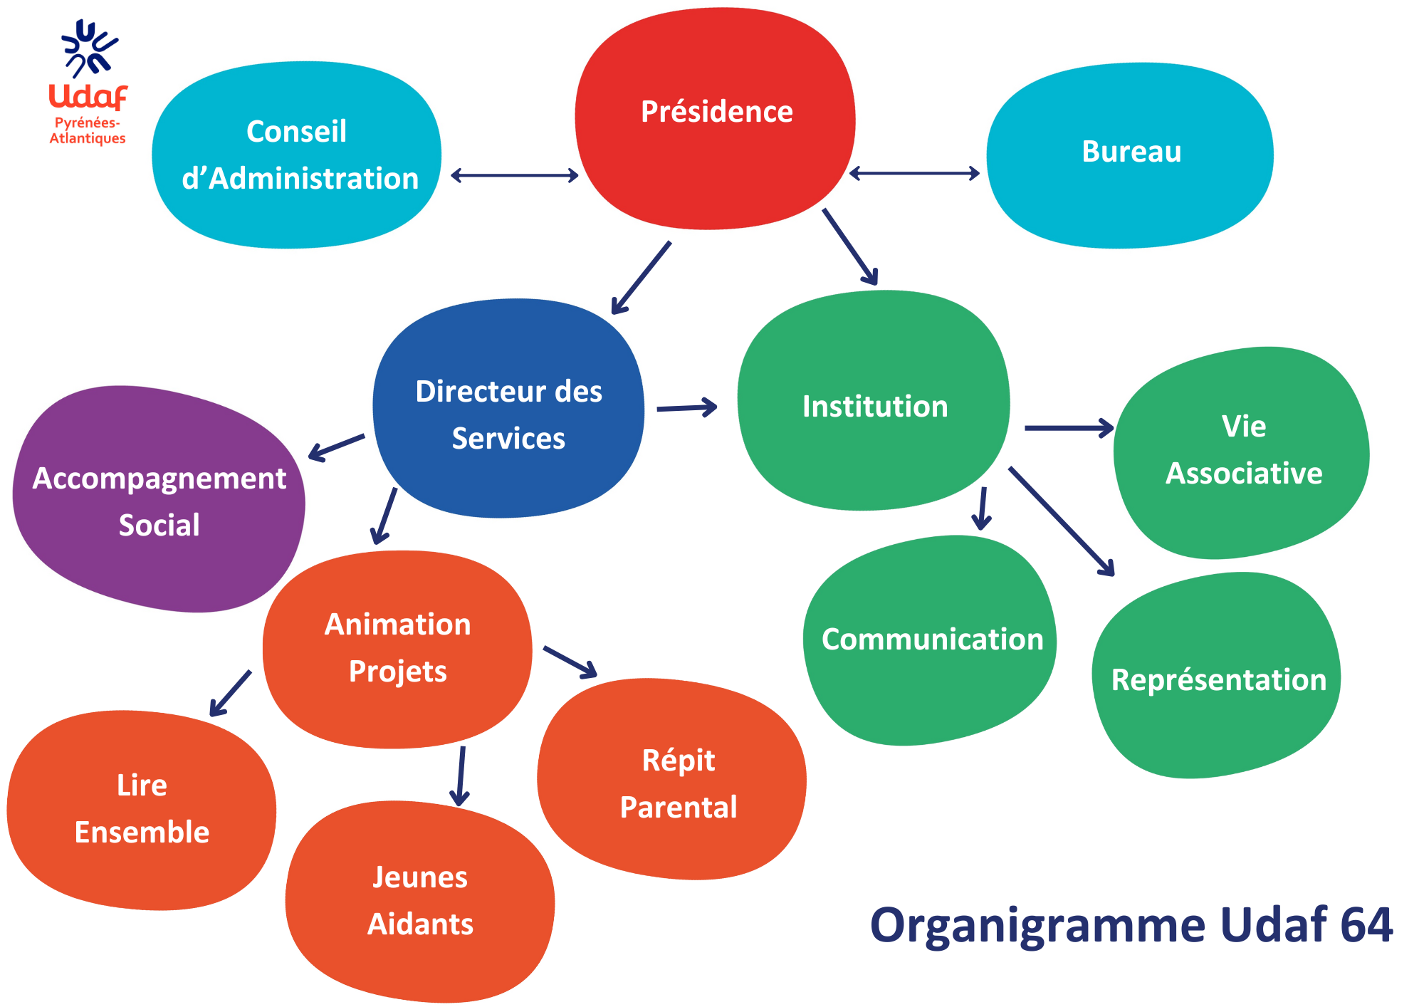

Slide 24

L’Udaf 64 en quelques chiffres
194 426
Familles dans le département
(source INSEE 2021
FAM T3 – composition des familles)
73
Représentations Familiales
21
Associations Adhérentes
3303 heures de bénévolat déclarées
45 Représentants
1 804
Familles Adhérentes

Slide 25
Nos missions
4 missions définies par l’article L211-3 du Code de l’Action Sociale et des Familles (CASF) pour améliorer la vie des familles
  Donner un avis aux pouvoirs publics sur les questions d’ordre familial et leur proposer des mesures qui paraissent conformes aux intérêts matériels et moraux des familles.
  Représenter officiellement auprès des pouvoirs publics l’ensemble des familles et, notamment, désigner ou proposer les représentants des familles aux divers conseils, assemblées ou autres organismes institués par l’Etat, le département et la commune.
  Gérer tout service d’intérêt familial dont les pouvoirs publics estiment devoir lui confier la charge.
  Exercer devant toutes les juridictions, l’action civile relativement aux faits de nature à nuire aux intérêts matériels et moraux des familles.

Slide 26










Nos associations
Deneri Idekia
Le Touquet Pau
Locataires 64
Pau Béarn
Sévignacq et la Vallée du Gabas
Bayonne-Anglet-Biarritz
Côte Basque
Pau Région
Crêtes
Crêtes de Vic-Bilh
Deux Luys
Guzientzat
Lagor
Tardets
Thèze

Slide 27

Les représentations
L’Udaf 64 dispose de représentants familiaux qui siègent dans de nombreuses instances avec pour mission de représenter les intérêts généraux de toutes les familles
Elle représente et défend les familles dans les organismes départementaux.

Slide 28

Les représentations
Prestations – droits des familles
  Caisse d’allocations familiales (CAF)
  Mutualité sociale agricole (MSA)
  Centres communaux et intercommunaux d’action sociale (CCAS-CIAS)
  Médaille de l’enfance et de la famille
Santé
Etablissements de santé (publics et privés)
Centre de rééducation fonctionnelle en milieu thermal
Conseil territorial de santé
Caisse Primaire d’Assurance Maladie (CPAM)
Enfance - Jeunesse
Conseil départemental du schéma des services aux familles
Conseil départemental de l’Éducation Nationale (CDEN 64)
Commission d’agrément pour l’adoption
Conseil de familles des pupilles de l’État
Logement
Offices Publics de l’Habitat (OPH)
Office 64

Slide 29

La Caisse d’Allocations Familiales (CAF)
Prestation – Droit des Familles
Les administrateurs Udaf à la CAF se sont retrouvés à 3 titulaires, Madame LAIB a assuré la suppléance lors des Conseil d’Administration et parfois en Commission d’Action Sociale, en suppléance de Monsieur HELLIOT.
Cette suppléance a permis de ne pas avoir de chaise vide lors des représentations.
Madame BOUZIN-BARBIER a toujours la présidence de la Commission d’Action Sociale en 2024 (cela engendrant beaucoup d’heures de préparation totalement bénévoles des dossiers en amont des commissions).
En Commission Intervention Sociale Individuelle (CISI) et en Commission de Recours Amiable (CRA), les titulaires sont présentes.
Les dossiers marquants : un changement dans le financement des BAFA pour les jeunes mis en place dès 2025 pour que l’aide soit accessible à tous les jeunes (plus de Quotient Familial pris en compte).
La délégation Udaf 64 à la CAF a, tout au long de l’année, suivi les préconisations de l’Unaf en termes de soutien aux besoins des familles du département et a organisé ses interventions et prises de parole en ce sens.
Séverine BOUZIN-BARBIER

Slide 30

Centres communaux d’action sociale (CCAS)
Prestation – Droit des Familles
Depuis juin 2020, j'exerce mon mandat de représentante familiale au sein du CCAS de Gan.
En tant qu'établissement public administratif dit "de proximité", le CCAS est chargé d'une action générale de prévention et de développement social dans la commune. Elle s'appuie sur des principes, des valeurs et une vision d'intérêt général.
Les administrateurs se réunissent au moins une fois par trimestre durant l'année.
Les thèmes abordés concernent le plus souvent :
les finances et les orientations budgétaires votées en début d'année, les aides attribuées aux associations locales,
la gestion des ressources humaines concernant le SAAD (service d'aide et d'accompagnement à domicile) géré par le CCAS, xxc
les actions de l'épicerie sociale "Le Panier"et certains projets menés durant l'année.
Les administrateurs décident également des aides financières à apporter aux familles en difficultés.
Mon rôle en tant que représentante est d'apporter une approche familiale et globale sur la situation des personnes concernées en tenant compte des échanges entre administrateurs et des retours d'expériences de la responsable de l'épicerie sociale sur le terrain.
Quelques actions marquantes:
mobilisation pour la collecte de dons et l'accueil des familles Ukrainiennes,
partenariat avec l'association ASEPT pour la mise en place d'ateliers nutrition et de prévention des chutes chez les seniors,
collecte de la banque alimentaire.
Elgrine AREQUION

Slide 31

Centres communaux et intercommunaux d’action sociale (CIAS)
Prestation – Droit des Familles
Le CIAS Pays Basque en 2024 a réalisé une étude des besoins sociaux sur l’agglomération Pays Basque (document joint).
Ce CIAS a plusieurs compétences, dont la gestion d’un service d’aide a domicile (SAD) et a évoqué, lors de son dernier CA 2024, l’obligation prochaine que les Services de Soins Infirmiers à domicile (SSIAD) soient rattachés à un Service Autonomie à Domicile (SAD).
L’ampleur de cette obligation mettrait à mal le service SAD car la gestion serait complexifiée.
Séverine BOUZIN-BARBIER

Slide 32

Comité départemental des Services aux Familles
Enfance - Jeunesse
L’Article L214-5 du Code de l'action sociale et des familles définit Le Conseil départemental des services aux familles comme :
une instance de réflexion, de conseil, de proposition et de suivi concernant toutes questions relatives à l'organisation, au fonctionnement, au maintien et au développement des services aux familles.
Présidé par le Préfet, les vice-présidents en sont :
le président du Conseil Départemental,
un représentant des communes et intercommunalités du département,
le président du Conseil d’Administration de la Caisse des Allocations Familiales.
Au niveau local, il a été fait le choix de confier également une vice-présidence au Rectorat–copilote de la commission enfance.

Slide 33
Enfance - Jeunesse
Les missions du CDSF :
Établir un Schéma Départemental des Services aux Familles (SDSF) pluriannuel qui a notamment pour objet d’évaluer l’offre et les besoins territoriaux en matière de services aux familles,
Définir des actions départementales selon des modalités prévues par décret,
Permettre de concevoir et de suivre la mise en œuvre du schéma départemental.
L’activité des comités départementaux des services aux familles fait l’objet d’un suivi national annuel par le ministre en charge de la famille.
De quoi sont composés les services aux familles ?
Des modes d’accueil du jeune enfant.
Des services de soutien à la parentalité, par l’accompagnement des parents dans leur responsabilité première d’éducation et de soin.
Le Comité Départemental des Services aux Familles reprend les prérogatives de la Commission départementale d’accueil du Jeune enfant (CDAJE) et des Commissions régionales de soutien à la parentalité (CLAS, REAAP, Médiation familiale et Espaces rencontre).

Slide 34
Enfance - Jeunesse
Dans notre département, le CDSF a élargi le périmètre du Schéma départemental des services aux familles en mettant en place :
4 commissions :
Petite enfance,
Enfance,
Jeunesse,
Cohésion sociale,
avec des thématiques transversales :
Soutien à la parentalité,
Lutte contre la pauvreté,
Santé handicap,
Art culture langage,
de façon à établir un schéma des services aux familles prenant en compte tous les besoins autour de la parentalité mais aussi les métiers en charge de répondre à ces besoins et leur attractivité.

Slide 35
Enfance - Jeunesse
Au titre de la représentation des familles, l’Udaf est membre de droit du Comité départemental ; sa représentativité y est assurée par la présidente de l’Udaf ès qualité et deux familles désignées par elle (Emmanuelle ESPILONDO et Xavier BRITSCH).
Nos interventions y sont appréciées et prises en compte ; en particulier, nous avons pu attirer l’attention sur les jeunes aidants et les répercussions scolaires et sociales de leur situation et il en a été tenu compte dans les objectifs du schéma.
En conséquence, il nous a été demandé d’intervenir dans les groupes de travail et les comités techniques mais aussi de piloter un de ces COTECH (sujet qui sera développé par le Directeur dans l’exposé sur les services).
Danielle FILLION

Slide 36

Etablissements de Santé (Publics et Privés)
Santé
2024 a vu le départ en retraite de la Directrice de l’ARS des Pyrénées-Atlantiques Madame Maritxu BLANZACO qui est remplacée par Monsieur Alain GUINAMANT en provenance des Hôpitaux de Marseille.
Activité des Représentants des Usagers en établissements de santé (RU) :
Ione FERRANDO représentante au SSR (Service de Soins de Suite et de Rééducation) Concha Berri à Hendaye a eu une activité soutenue avec la certification par la HAS (Haute Autorité de Santé) sur les deux exercices 2023-2024.
A la Clinique d’Ispoure devenue Etablissement Public de Santé GARAZI, nos deux représentants Jean-Pierre MAÏTIA (titulaire) et Gilles CROCHET (suppléant) sont très impliqués dans la vie de l’établissement. Ils assurent des permanences pour les usagers en supplément de l’activité propre à la Commission des Usagers (CdU).
Gérard ROBESSON (titulaire) et René ARRIBARAT (suppléant) siègent à la Clinique de Cardiologie d’Aressy.
Gérard ROBESSON a été très assidu et a assisté à toutes les réunions ou nous étions invités. Il s’est pleinement investi dans le processus de certification par la Haute Autorité de Santé (HAS) notamment lors de la visite des certificateurs qui a duré une semaine.
Nos autres représentants ont eu une activité moindre.
Comité Territorial de Santé des Pyrénées-Atlantiques, René ARRIBARAT siège aux sessions plénières et à la commission des RU.
On note une évolution vers des discussions médicales techniques ou la représentation RU n’est pas concernée.
Autre nouveauté les réunions se tiennent à Bayonne en présentiel !
René ARRIBARAT

Slide 37

  Caisse Primaire d’Assurance Maladie (CPAM)
Les instances de la CPAM sont réparties dans le département.
Le côté bicéphale des Pyrénées-Atlantiques oblige la CPAM a avoir 2 sièges (Bayonne et Pau).
Santé
Des représentants de l’Udaf 64 sont présents aux différentes instances :
Pascale KHALDI et Emmanuelle ESPILONDO à la CPAM de Pau,
Pantxika AGUERRE à la CPAM de Bayonne.
Pascale KHALDI ayant laissé son poste en 2024, il conviendra de nommer un(e) remplaçant(e) pour 2025 en tant que titulaire.
Bilan 2024 de l'Action Sanitaire et Sociale :
Garantir une forme d'équité de traitement des assurés sur l'ensemble du territoire par la mise en place d'un socle commun.
Renforcer l'adaptation de l'ASS au regard des réalités territoriales identifiées au travers notamment des diagnostics territoriaux.
Le 17 février 2025, le projet de Loi de Financement de la Sécurité Sociale (LFSS) pour 2025 a définitivement été adopté par le Parlement. La loi a fait l’objet d’une publication au journal officiel, après décision du Conseil constitutionnel, le 28 février 2025.
Emmanuelle ESPILONDO

Slide 38



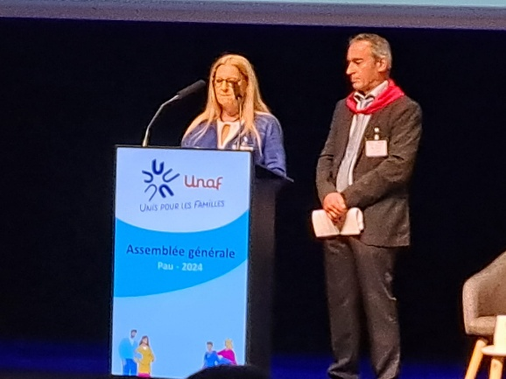
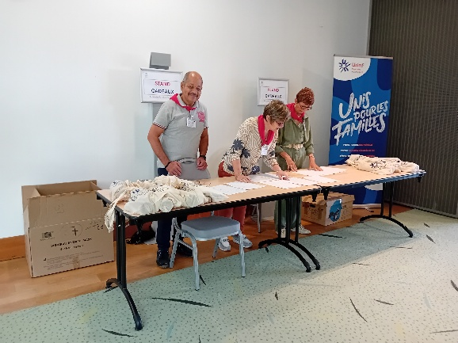
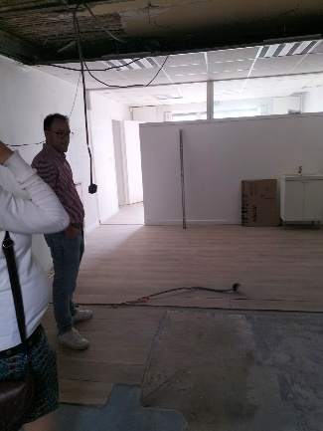
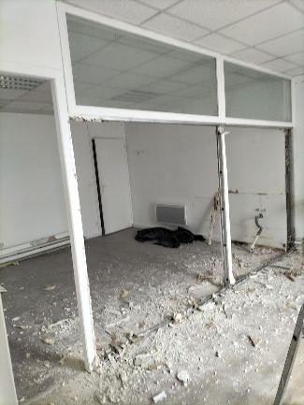
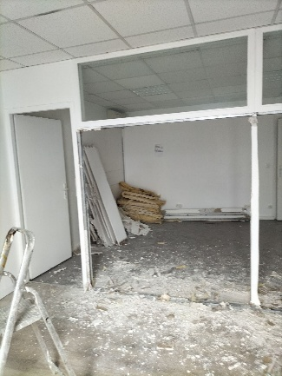
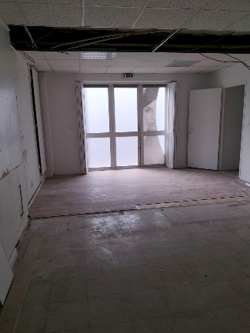
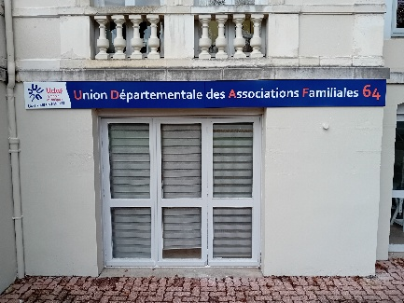
Les faits marquants de l’année 2024
Adhésion nouvelles associations
Organisation AG de l’Unaf à Pau
Travaux du nouveau local du siège

Slide 39
Participation aux Instances Unaf - Uraf
Participation à l’Observatoire National – Régional et Départemental des Familles sur le thème :
  « Être parent aujourd’hui : Sens, forces, inspirations et besoins »
Journée des Référents Communication
Journée Régionale des Familles
Uraf Nouvelle-Aquitaine
  Administrateurs : François BAJ – Séverine BOUZIN-BARBIER – Danielle FILLION (Secrétaire Générale)
  Réviseur aux comptes : René ARRIBARAT
Participation au Conseil d’Administration de l’Asfa
  Administrateurs : René ARRIBARAT – François BAJ – Gérard ROBESSON et Danielle FILLION au titre de l’Uraf
Participation aux Groupes de Travail Unaf - Uraf
Présidente
« Unis pour les Pupilles »
« Renouvellement du réseau bénévole »
Commission Nationale d’Arbitrage et d’Agrément
Commission Plan stratégique de l’Unaf
Service Institution, Vie Associative, Communication
« Visite sur site des associations familiales – mission de la Commission de Contrôle »
« Autour de la communication »
« Représentation Familiale »
« Site Internet Ecosystème »
Services Projets
« Accompagner et soutenir les aidants familiaux »
« Lire ensemble »
« Répit Parental »

Slide 40

Evènements auxquels l’Udaf 64 a participé
Assemblée Générale de l’Unaf à PAU
Forum des Associations
Commission Environnement Uraf – Journée alimentation
Accompagnement des familles
Des familles ont sollicité notre aide.
Nous les avons orientées vers nos associations adhérentes ou les organismes concernés par leurs difficultés :
difficultés financières,
accès aux droits,
logement…
L’Udaf 64 a également, à leur demande, accompagné et assisté plusieurs familles pour des problèmes intrafamiliaux, auprès des services sociaux concernés.

Slide 41
La vie de notre Projet Associatif
Dans le cadre du développement de son projet associatif défini en 2022, l’Udaf 64 s’est efforcée en cette année 2024 de poursuivre la construction et la mise en œuvre des trois actions prioritaires de son projet :
    Les Jeunes Aidants
    Le Lire Ensemble
    Le Répit Parental
Notre Projet

Slide 42
La méthodologie des projets de service aux familles
Respecte le projet associatif et les missions du Code de l’Action Sociale et des Familles, pour TOUTES les familles du 64.
Dans un premier temps, l’Udaf 64 cherche à mettre en exergue et en relation les besoins avec les ressources qui existent sur le territoire.
Si certains besoins ne trouvent pas de ressources afférentes, alors l’Udaf 64, via les représentants désignés, peut solliciter les instances départementales pour créer cette ressource.
L’Udaf 64 peut aussi mobiliser et soutenir ceux qui ont des besoins pour qu’ils puissent eux-mêmes élaborer des réponses à ces derniers.
Enfin, si aucune des actions précédentes n’a permis de mettre en place une ressource qui réponde au besoin identifié, l’Udaf 64 peut investir dans la création de cette ressource qui est inexistante sur le territoire.

Slide 43
Service Jeunes Aidants
Sensibiliser, Informer et Soutenir les jeunes aidants en facilitant l’accès à l’information à travers des dispositifs spécifiques et adaptés, notamment via un kit de sensibilisation et une application dédiée.
  + de 13 300 jeunes sur le territoire (JADE, Direction de la Recherche, des études, de l’évaluation et des statistiques (DREES)).
  1 jeune sur 10 - 3 élèves par classe en moyenne (INSEE).
  Des ressources existantes pour des besoins généraux.
  Inexistence de ressources pour des besoins spécifiques.
  Méconnaissance de la problématique des jeunes aidants.

Slide 44
Reprise du diagnostic et évolution des objectifs du Service Jeunes Aidants
Faire prendre conscience aux Jeunes Aidants et à leur entourage de la situation.
Informer les Jeunes Aidants et leur famille des ressources disponibles sur le territoire.
Permettre aux acteurs territoriaux de mettre en lumière les ressources disponibles.
Donner la possibilité aux Jeunes Aidants de se constituer en communauté et de pouvoir répondre eux-mêmes à leurs besoins spécifiques.

Slide 45
Continuité du travail partenarial
et de mise en réseau avec 43 rencontres.
Groupe de travail Convention Pluriannuelle d’Objectifs (CPO) Unaf.
Echanges avec JADE.
Rencontres prestataires communication/web.
Rencontres partenaires : Malakoff Humanis, Ma Boussole Aidant, Argirc-Arrco, La Pause Brindille, Harmonie Mutuelle, Psychologue, CROUS, Espace Santé du Crous, Dispositif Assistance au Projet de Vie (DAPV) 64, Inspecteur Académique 64.
Rencontres acteurs territoriaux : Jeunes aidants, association « Du côté des femmes », association « Méliange », association « Twinkle Star for 64 », GAP 64 (Café des partenaires).

Slide 46
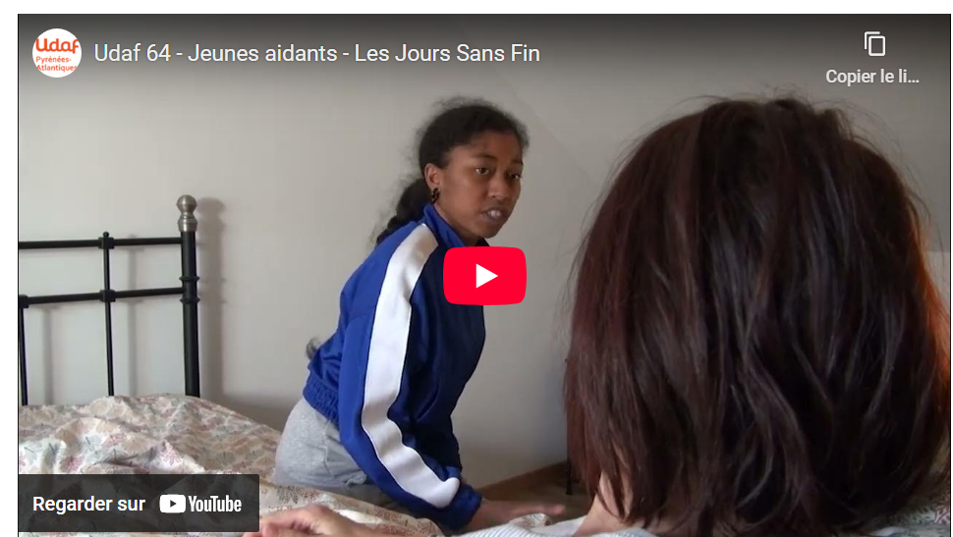
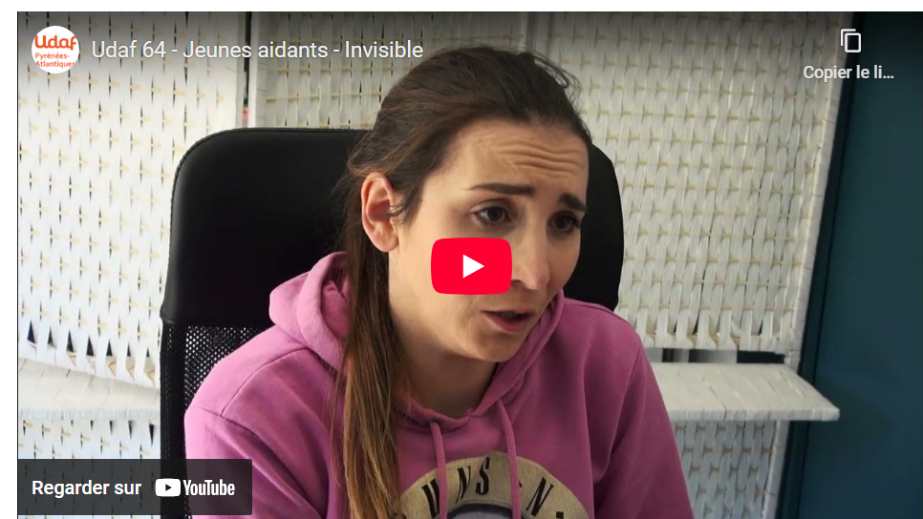
Réalisation de deux vidéos de sensibilisation
Sensibiliser sur l’existence de cette problématique.
Interpeller la cible en montrant un parcours de vie spécifique du Jeune Aidant :
  Actions aide au proche aidé.
  Conséquences avec les difficultés rencontrées par le Jeune Aidant.
  Expression du besoin du Jeune Aidant.
  Proposition du soutien de l’Udaf 64.
Avec le soutien financier d’Harmonie Mutuelle Territoire Aquitaine, une Production Compagnie ACALY de deux vidéos de parcours de vie de Jeunes Aidantes.
Ces vidéos sont en ligne sur le site de l’Udaf 64.
Ces vidéos de sensibilisations seront intégrées dans le dispositif de sensibilisation et d’information des Jeunes Aidants.

Slide 47

Création visuelle d’un kit de sensibilisation
Sensibiliser les professionnels et les jeunes.
Créer un moment d’échange et d’interaction.
Reprend la charte graphique de l’Unaf (couleurs, police…).
32 cartes :
  7 cartes problématique du proche aidé,
  8 cartes actions du jeune aidant pour aider le proche,
  9 cartes conséquences sur le jeune aidant,
  6 cartes besoins du jeune aidant,
  1 carte réponse aux besoins.

Slide 48
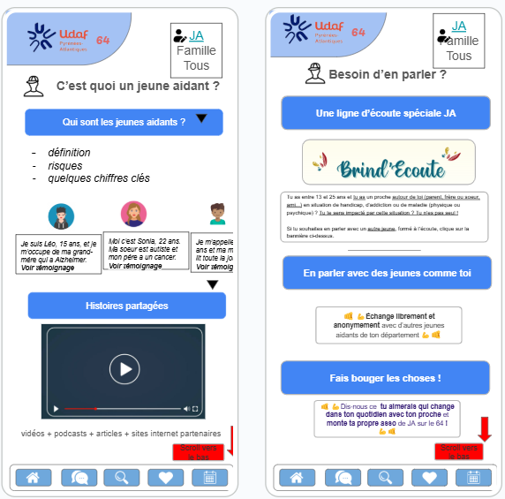
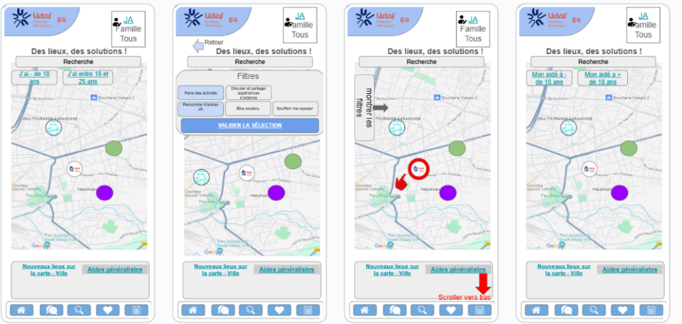
Réalisation d’un cahier des charges
et d’une maquette pour une application mobile
Informer les professionnels et les Jeunes Aidants.
Mettre en relation les ressources avec les besoins.
Proposer un dispositif spécifique pour les Jeunes Aidants.
Donner la possibilité aux jeunes aidants de faire communauté.
Proposer un espace d’écoute.

Slide 49

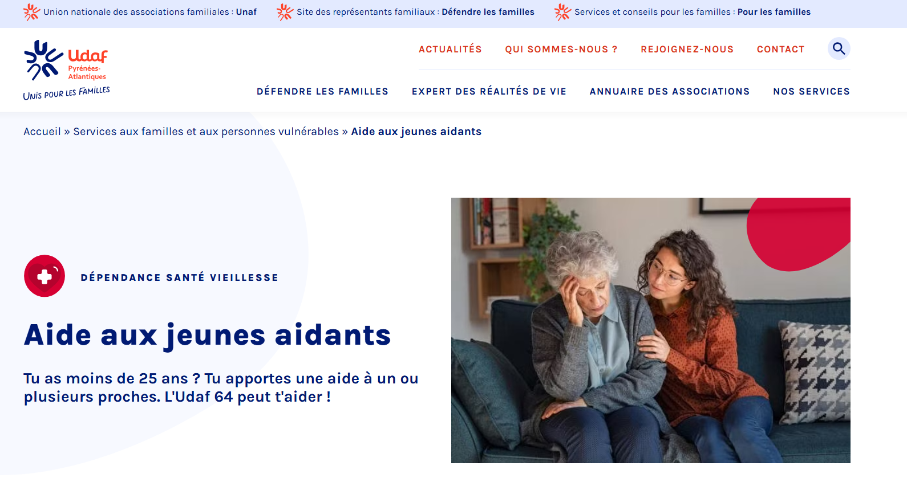
Construction de ressources internet/réseaux
Implémentation d’une page service sur le site web de l’Udaf 64.
Création d’une page Instagram Jeunes Aidants en prévision du déploiement du projet.

Slide 50
Service Lire Ensemble
Lecture partagée par des lecteurs bénévoles, pour des auditeurs de plus de 18 ans en situation de vulnérabilités et d’isolement social.
  Reprend les objectifs des pouvoirs publics :
    Rupture d’isolement social.
    Accès à la culture pour tous.
    Aide aux aidants.

Slide 51
Conduite d’un diagnostic sur le territoire à propos du phénomène d’isolement social et de la problématique de l’engagement bénévole :
11% de la population en situation d’isolement profond.
20% des actifs se sentent seuls depuis le Covid.
Conséquences psychologiques et sanitaires.
Des initiatives existantes mais pas suffisantes.
Des difficultés de pérenniser les séances de lecture partagée.
Des besoins de séances de lectures et une volonté des bénévoles identifiée.
Apparition de nouveaux enjeux : le bénévolat ponctuel.
Réponse de l’Udaf 64 :
  un dispositif web et une campagne de communication.
Source Fondation de France, CREDOC

Slide 52
Travail de réseau et de partenariat pour affiner la réponse proposée par l’Udaf 64 :
+ de 20 rencontres : rencontres prestataires, groupes de travail Unaf dans le cadre de la Convention Pluriannuelle d’Objectifs 2022-2026.
Echanges et élaboration de partenariats avec des acteurs territoriaux : Réseau des Établissement d’Hébergement pour Personnes Âgées Dépendantes (Ehpad) Béarn et Soule, Centre Communal d’Action Sociale (CCAS), Bibliothèque Départementale, Direction Régionale des Affaires Culturelles (DRAC), Inspection Académique, Groupement d’Associations du secteur social et médico-social implantées dans les Pyrénées-Atlantiques (GAP 64), associations de lecture (Les Rendez-vous lecture et À Lys Pays des Merveilles).
Rencontres avec des potentiels financeurs : DRAC, Biblio 64, Centre National du Livre (CNL), Crédit Mutuel.
Rencontres avec des lecteurs bénévoles : prise de contact et réunion en présentiel pour affiner le projet.
Sollicitation des Ehpad et établissements sociaux avec envoi de questionnaire pour une meilleure connaissance des acteurs et de leurs besoins.

Slide 53




Création visuelle d’une campagne
de communication
Recruter des lecteurs bénévoles.
Fédérer les auditeurs bénéficiaires.
Création d’un kit complet de communication : affiches, flyers, marque-pages.
Diffusion départementale : structures accueillantes, médiathèques/bibliothèques, régie des bus…
Communication multicanal : réseaux sociaux, affichage, plateforme web…
Lancement de la campagne de communication prévue en 2025.

Slide 54
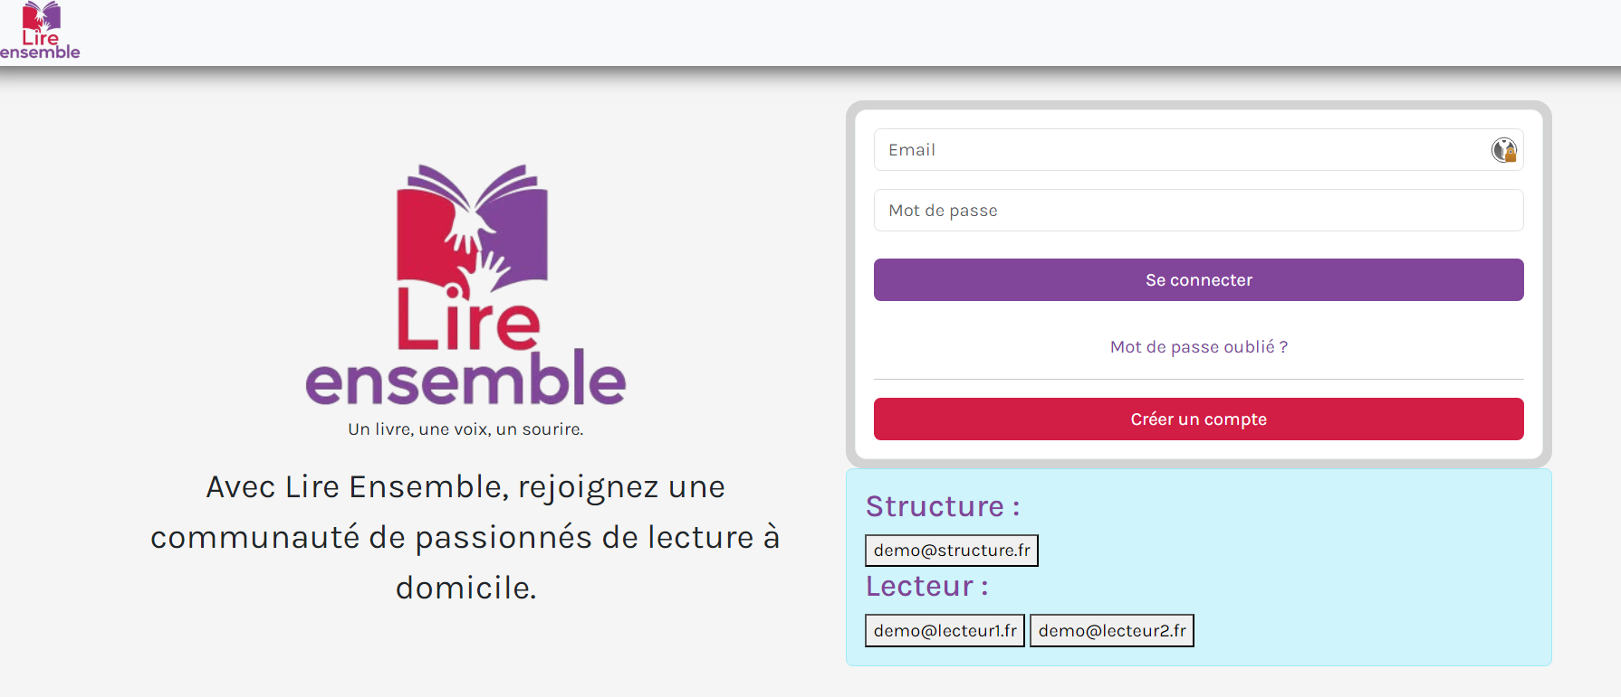
Développement du site web lire-ensemble.fr : simplicité, autonomie, liberté, sécurité
Favoriser l’émergence et la pérennité des séances de lecture.
Faciliter le recrutement, la formation et l’accompagnement des lecteurs bénévoles.
Faciliter la coordination auditeur/lecteur.
En fonction des besoins et disponibilités de chacun.

Slide 55
Service Répit Parental
Mise en œuvre d’actions :
Initialement un projet de garderie solidaire.
Remaniement du projet de service pour correspondre à la réalité territoriale.
Objectif :
mettre en œuvre une action pertinente sur le territoire, pour TOUTES les familles, conformément au projet associatif de l'Udaf 64.
Mise en œuvre de la méthodologie de projet de service :
identifier les ressources et les besoins du répit parental.

Slide 56
Service Répit Parental
Travail avec les instances du département sur la thématique :
Intervention de l’Udaf 64 au sein du Comité Départemental du des Services aux Familles.
Mise en réseau avec le Département et la Caisse d’Allocations Familiales (CAF).
Rencontres préliminaires CAF/Département.
Proposition faite à l’Udaf 64 d’intégrer les différents Comités Techniques (COTECH) du SDSF 64.
Pilotage du Groupe de Travail Actions de Répit Parental.

Slide 57
L'animation des services
Elaboration d'un projet de direction pour fédérer autour du projet associatif :
S'appuyer sur le réseau associatif de l'Udaf 64 : coopérer, concerter, communiquer et informer.
Soutenir la représentation de l'Udaf 64 : appuyer la représentation familiale, renforcer la visibilité de l'Udaf 64.
Mettre en œuvre les projets de services : accompagner le déploiement, accompagner les familles.
Animer les services : assurer la qualité de vie au travail, porter l'innovation et impliquer les professionnels, élever le niveau de compétence.

Slide 58


Infos Pratiques pour 2025
Notre Siège Social
78 avenue du Général Leclerc
64000 PAU

Slide 59




Union départementale des associations familiales
78 avenue du Général Leclerc – 64000 PAU
udaf64.fr
Présidente de l’Udaf 64
et Directrice de la Publication
Danielle FILLION
Responsable de la Communication
Frédérique CAZABAT

